Slide 1

台中市藥師公會
用藥安全宣導
認識中藥
主講藥師:

Slide 2
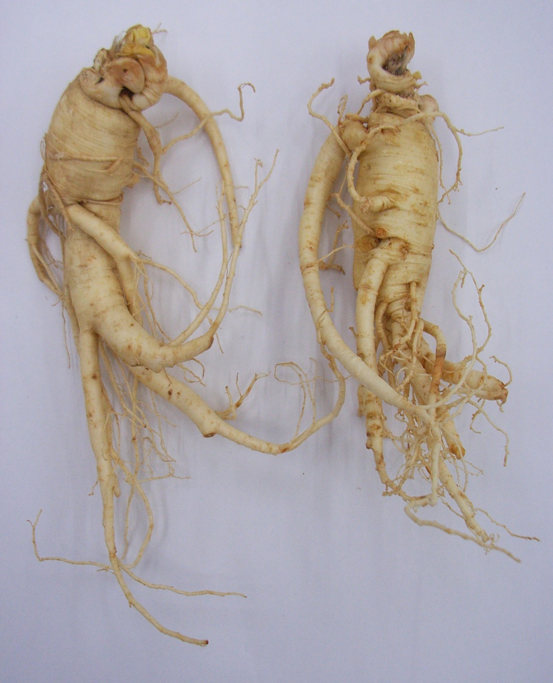
大綱
1.藥是治病草
2.中藥、生藥、青草藥的定義
3.認識中藥
一.炮製
二.飲片
三.藥性:五氣、七味
四.藥物的分類
4.方劑
一.方劑組成
二.方劑配伍
5.禁忌

Slide 3
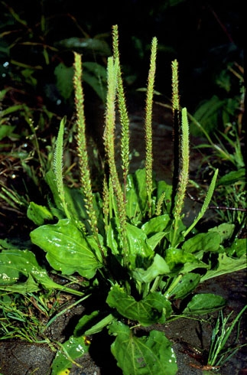
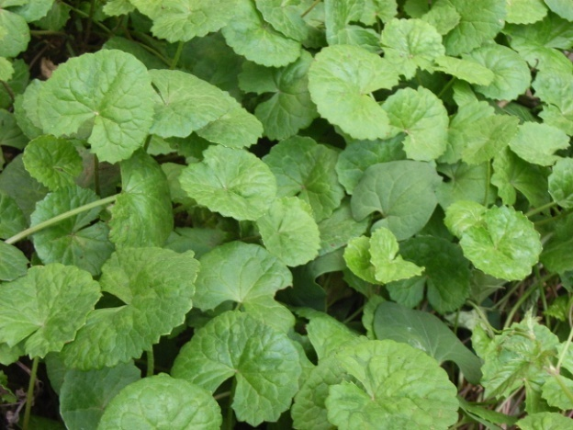
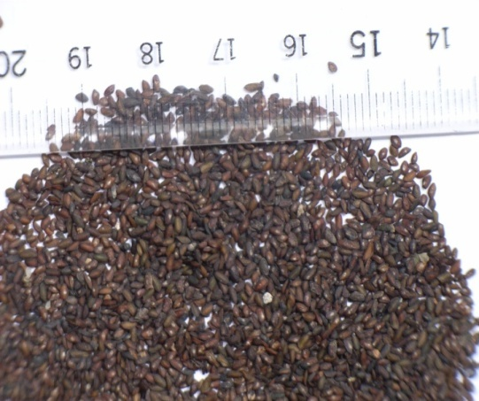
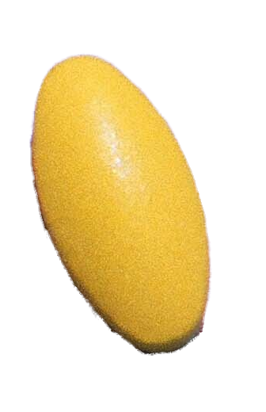
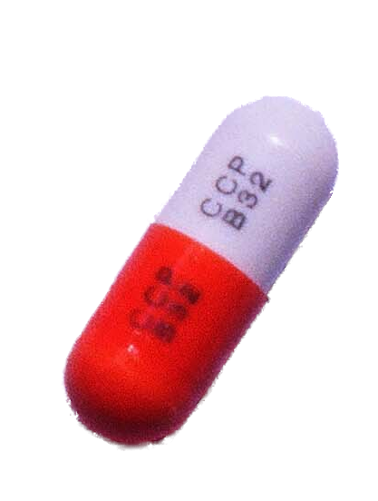
【藥】。治病艸。
「藥」是用以治療疾病之草、使人健康過著快樂的生活、所以艸加上樂即為「藥」字。

Slide 4
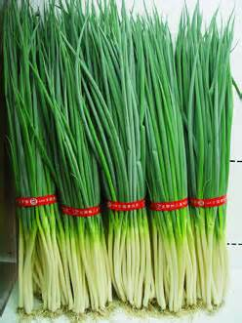
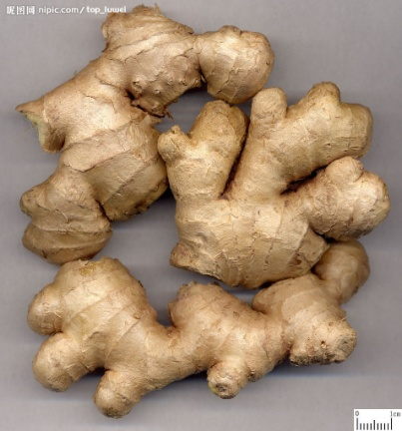
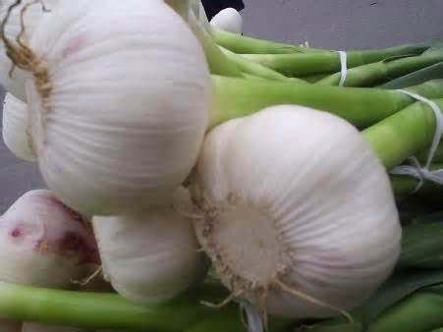
您看過西醫，或也許看過中醫。
或您不曾看過中醫，但您一定吃過中藥！
蔥、薑、蒜都是中藥，您知道嗎？
4

Slide 5
中藥、生藥、青草藥定義
中藥（Chinese crude drugs）：
指在中國傳統醫藥理論指導採集、炮製、製劑、
用於預防、治療疾病及具有康復和保健作用的藥物，統稱為中藥
生藥（Crude drug）:
乃植物、動物、礦物三大自然物，取其原狀或一部份動植物的抽出物、分泌物、細胞內含物以生品原狀或經乾燥等簡單加工
供醫藥者用於疾病的治療或供為有效成分抽出之原料及成為製劑原料者之稱謂
民間青草藥(Folk Medicine) ：
所使用的植物在中藥本草文獻不見記載，無醫學理論根據。
，乃是針對病名或單一症狀，憑經驗得傳承以期待局部療效者

Slide 6
認識中藥
性味 歸經 性能 作用
上品 中品 下品
120種 120種 125種
《神農本草經》
載365種藥
以藥材毒性高低對人體產生副作用程度與藥物療效為標準

Slide 7
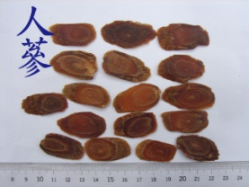
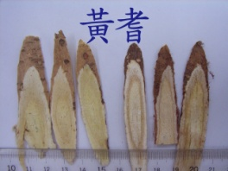
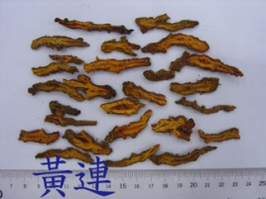
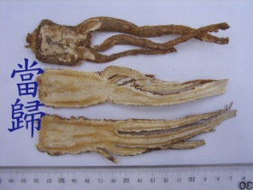
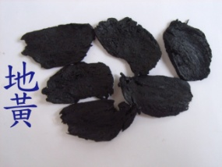
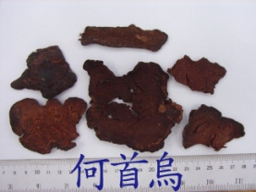
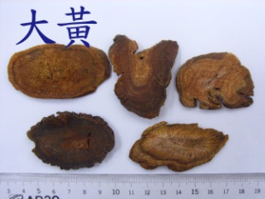
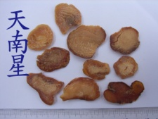
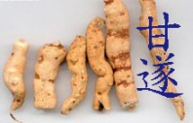
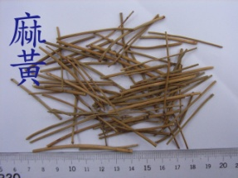
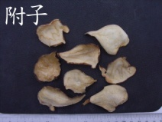
認識中藥
上品 中品 下品
120種 120種 125種
無毒可久服 可延年益壽，較不具治病之效
有毒或無毒 可用治病或維護生理機能作用 使用時須斟酌謹慎
有毒或藥性強烈，用於治病需慎用少用或炮製減低毒性後使用

Slide 8
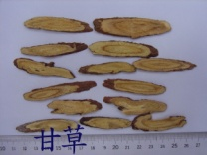
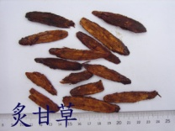
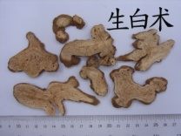
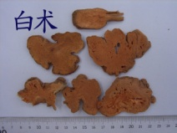
炮製
炮製定義
藥材從淨製、切製、炮製到貯存
利用物理化學原理改變藥材特性與功能
中藥材依醫療、調劑、製劑生產
所需而做各種加工處理方式與技術
火燒 火烤--有炮製、修事、修治之稱
甘草
半夏薑製
枇杷葉刷去毛
白术
蜜炙
土炒

Slide 9
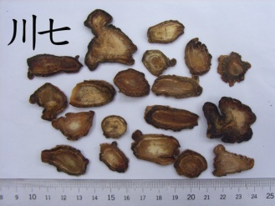
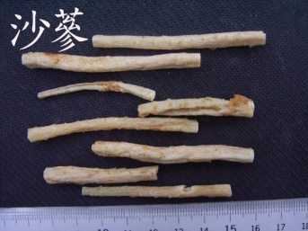
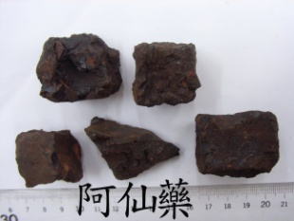
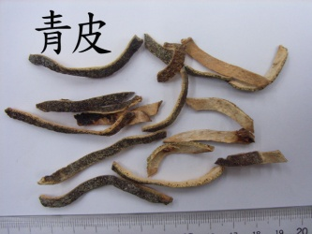
飲片
藥材經淨製、切製、炮製等加工處理過的成品。供中醫師、藥師臨床調劑和中成藥生產配方的藥材
切製品依厚薄、長短、大小、寬窄
分為 片 段 塊 絲

Slide 10
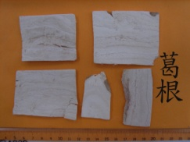



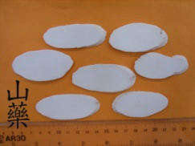
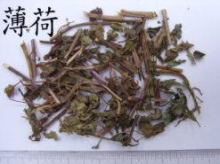

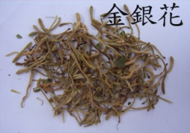
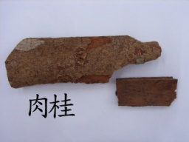
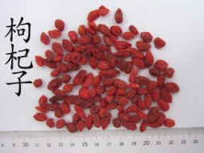
藥性—五氣—功效
寒 熱 溫 涼 平
涼血
瀉火
解毒
補陽
補火
祛濕冷痺
清熱
瀉火
補中益氣
養脾胃
潤心肺
溫經
通絡

Slide 11
藥性—五味—效用
辛
能發 能散,有行氣 行血 化濕 芳香 開竅作用。如麻黃,薄荷治療表症 藿香,蒼朮治療竅閉神昏
酸[澀]
酸能收 能斂,有收斂固澀作用。如山茱萸,五味子澀精斂汗 五倍子澀腸止瀉 烏梅斂肺止咳 澀腸止瀉等。
苦
能泄 能燥 能堅, 有通泄 降泄 清泄 燥濕作用。如大黃瀉下通便 杏仁降泄肺氣止咳 槴子清熱瀉火 蒼朮燥寒濕 黃柏燥熱濕
鹼
能軟 能下,有軟堅散結和瀉下作用。如鱉甲軟堅消癥 芒硝泄下通便等
甘：能補 能緩 能和,有補益 緩急止痛 調和藥性、和中作用；如人蔘大補元氣 熟地滋補經血 甘草調和諸藥
甘[淡]
淡：能滲 能利,有濕利尿作用。豬苓 茯苓等治療水腫小便不利等
澀能收斂固澀,與酸味藥物相似。如龍骨,牡蠣澀精 赤石脂澀腸止瀉
11
Notes:
五味：辛酸甘苦鹹+澀、淡為七味。
此張投影片，為讓民眾了解中藥藥性是專業的知識，所以能需經由中醫師或藥師專業診治或諮詢後使用
切忌人云亦云的使用中藥，恐有不良反應或反效果。
講師請簡略、舉例介紹藥性與功效即可。
11

Slide 12
藥物分類
1.解表藥：荊芥、蘇葉、桑葉、薄荷、菊花。
2.清熱藥：蘆根、夏枯草、黃芩、生地、銀花
3.瀉下藥：大黃、火麻仁、甘遂。
4.祛風濕藥：桑枝、桑寄生、木瓜、獨活
5.芳香化濕藥：厚樸、霍香、砂仁、蒼朮。
6.利水滲濕藥：茯苓、澤瀉、薏苡仁、木通。
7.溫里藥：附子、肉桂、吳茱萸、小茴香。
8.理氣藥：陳皮、香附、木香、枳實、佛手。
9.消食藥：山楂、麥芽、萊菔子、雞內金。
10.驅蟲藥：使君子、檳榔、貫眾。

Slide 13
藥物分類
11.止血藥：小薊、仙鶴草、槐花、地榆。
12.活血祛瘀藥：川芎、丹蔘、桃仁、蘇木、。
13.化痰止咳平喘藥：半夏、竹茹、枇杷葉。
14.安神藥：酸棗仁、柏子仁、合歡花、龍骨。
15.平肝息風藥：天麻、石決明、鉤藤、白蒺藜。
16.開竅藥：石菖蒲、麝香、蘇合香。
17.補虛藥：人蔘、懷山、鹿葺、當歸、何首烏、
18.收澀藥：五味子、芡實、浮小麥、桑螵蛸。
19.湧吐藥：瓜蒂、常山、膽礬。
20.外用藥及其他：硼砂、蛇床子、露蜂房。

Slide 14
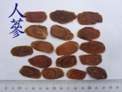
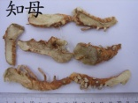
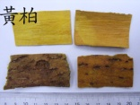
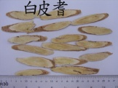
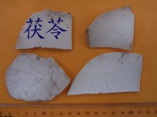
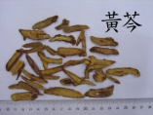
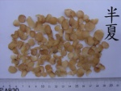
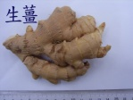
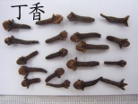
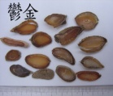
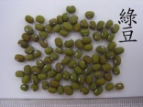
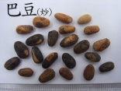
中藥配伍
配伍方式
《神農本草經》載:
有單行者:性強的單味藥：獨蔘湯
有相須者:增強療效 性能功效相類似：知母黃柏
有相使者:提高主藥的療效：黃耆茯苓
有相畏者:抑制消除毒性 副作用：半夏生薑
有相惡者:減弱功效：生薑黃芩
有相反者：產生毒性反應丁香鬱金
有相殺者:消除毒性：巴豆綠豆解之

Slide 15
方劑
”方”:藥物組成藥單
”劑”:將此藥單做成可以使用的樣式
中醫師依病症開給病人使用的藥物總稱
兩種以上中藥材依一定組成規則將性味配伍應用
中醫師經四診(望 聞 問 切)，將疾病的原因、發展，依辯證分類將證型分類成不同治療方式，藥物依君、臣、佐、使配合，開給病人含兩種以上藥物組成

Slide 16
方劑組成
藥物在方劑中的地位與功能
君
臣
佐
使
針對主病或主證、主要治療作用的藥物。藥力居首，用量多
輔助君藥加強治療主病或主證的藥物
協助加強治療作用，消除或減低毒性、烈性
引經藥，引導方中各藥達病處，或是用於調和諸藥的作用
反佐藥:有些事性味相反藥物也能加強治療效果

Slide 17
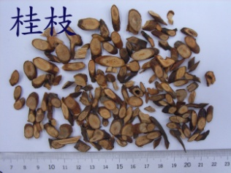
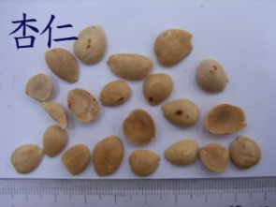


方劑配伍
麻黃湯
甘草為使藥 調和麻黃桂枝峻烈發汗性
麻黃為君藥 辛溫解表 宣肺平喘 針對主證
桂枝為臣藥 辛溫解表 通達營衛 助麻黃發汗效力
杏仁為佐藥 肅肺降氣 助麻黃平喘
《傷寒論》麻黃湯 主治惡寒發熱 頭痛身痛
無汗而喘 舌苔薄白 脈浮緊 屬風寒表實證

Slide 18
藥 與 毒
「藥」與「毒」是一物之兩面
正當醫療使用可以治療疾病者是「藥」。
反之使用不當、誤用或濫用均會造成身心傷害者，都可視為「毒」。
18
Notes:
18

Slide 19
禁忌方劑與飲食禁忌
方劑禁忌
滋補劑、補氣藥忌食涼性 如蘿蔔 竹筍 芥菜 芹菜
補血藥忌食茶葉
健脾胃藥忌食油膩不易消化食物 豆類 糯米類
鎮靜安眠藥忌服茶葉、咖啡
清熱涼血藥忌酒類 辣味 油炸燻烤食物
滋陰藥忌辣味
解表、透疹藥忌酸味、收澀、生冷食物

Slide 20
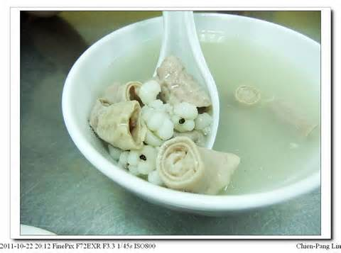
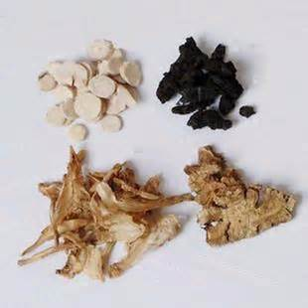


藥膳、藥膳，處處可見
您的身體狀況(體質)，適合哪一種藥膳？
台灣受傳統「藥食同源」及「藥食文化」的影響，中藥是民眾日常習慣使用的藥食兼用的材料，所以坊間常見四神湯、四物湯、薑母鴨、藥燉排骨等膳食。
Notes:
20
許多女性朋友在經痛時，都會飲用四物湯來止痛，但真的有效嗎？國家衛生院透過西藥臨床準則來檢視四物湯治療經痛的效果，結果發現，四物湯並非隨吃隨見效，需至少使用三個月以上，才能看到效果。

Slide 21
『藥膳』是食材結合中草藥烹(燉)煮，仍保有溫、熱、寒、涼、平的藥性。
『藥膳』的中(草)藥也是藥，同樣有它特別的藥性、療效及禁忌，要依照醫藥人員的指導正確使用才安全。
21
Notes:
四神湯：一、 茯苓甘淡平，利水滲濕、健脾補中、寧心安神。 二、 山藥甘平，益氣養陰、補脾肺腎。
三、 蓮子甘澀平，補脾止瀉、益腎固精、養心安神。 四、 芡實甘澀平，補脾去濕、益腎固精。
五、 豬肚（豬胃）補虛損、健脾胃。
市售常加薏苡仁，孕婦不易大量食用，可能導致流產。
21

Slide 22
中醫藥正確用藥核心能力
能力一 (停)止不當看病、購藥及用藥行為
不隨意購服來路不明藥品，停止「病急亂投醫」的作法，為了自己的健康，有病看中醫用中藥時應找專業中醫師、藥師。
堅持用藥五不原則－「不聽、不信、不買、不吃、不推薦」。
1.不聽地下電台或其他不當藥品廣告。
2.不信神奇療效的藥品。
3.不買來路不明的藥品。
4.不吃來路不明的藥品。
5.不推薦藥品給其他人。
聽
信
買
吃
推薦

Slide 23
中醫藥正確用藥核心能力
能力二(看)病請找合格中醫師診治，並應向醫師說清楚
健康是您的權力，保健是您的責任，看病時先瞭解自己身體狀況，清楚表達自己的身體狀況，向醫師說清楚下列事項：
1.哪裡不舒服，大約何時開始，何種情況下覺得比較舒服等。
2.有無藥品或食物過敏史，以及特殊飲食習慣。
3.曾經發生過的疾病，包含家族性遺傳疾病。
4.目前正在使用的藥品，包含中、西藥或健康食品。
5.女性需告知是否懷孕、正準備懷孕或正在哺餵母乳。

Slide 24
中醫藥正確用藥核心能力
能力三 (聽) 專業醫師，藥師說明
聽從專業中醫師、藥師的意見，信任中醫師與藥師的指導與建議。
1.與醫師、藥師作朋友，生病找醫師，用藥找藥師。
2.生病找醫師，聽從醫師的意見與建議，不隨意找無合格執照人員看病。
3.用藥找藥師，不隨意找不合格場所或無合格執照人員任意買藥使用。
4.使用藥物要聽從醫師、藥師的意見與建議，不任意更改用藥方法、劑量及時間。
5. 若服用中藥後有不適現象，可以立即向中醫師或藥師反應。

Slide 25
中醫藥正確用藥核心能力
能力四 (選) 購安全、有效中藥
選擇合格藥品來源或選購有認證的中藥
1.了解到什麼地方選購中藥。
2.知道用藥原因及如何選購正確中藥。
3.知道如何區分及選購合法中藥品、健康食品及一般食品。
4.知道中藥儲存及使用期限。

Slide 26
中醫藥正確用藥核心能力
能力五 (用)用中藥時應遵醫囑講方法
中藥也是藥，同樣有它特別的藥性、療效及毒性，要依照醫藥人員的指導正確使用才安全。
1.知道中藥使用禁忌。
2.知道如何正確使用中藥、健康食品及一般食品。
3.知道中藥正確的使用時機與服用方法。
4.明白藥物間及藥物食物間交互作用。

Slide 27
中醫藥就醫用藥五原則
【停】
  停止不當看病、購藥及自行用藥行為
【看】
  看病應找合格中(西)醫師、診治，且應說清楚病情 及現行用藥情形。
【聽】
  看病(中、西醫)或併用中西藥品時，應主動告知醫師或藥師並諮詢注意事項、聽聽他們專業的建議。
【選】
  選購中藥材品應在合法的中醫院(診所)或藥局
【用】
  服用中藥或西藥時，應諮詢、遵照專業醫師的囑咐。
Notes:
此張以下 建議針對族群設計舉例~要與婦女相關
27

Slide 28
『用藥安全』的重點觀念
問題不在於不安全的藥物
而在於不安全的使用藥品
謝謝聆聽 記得『藥安全 問藥師』
彙編藥師:陳金火 王儀絜 陳楷羲 蔡宗耀
資料來源:
衛生福利部中醫藥司---中醫藥好好玩
中華民國藥師公會全國聯合會
28

